Slide 1
CÂU HỎI KIỂM TRA BÀI CŨ
Câu 1
Câu 2
Câu 3
Em hãy kể tên các thông số trạng thái của một lượng khí.
Em hãy cho biết thế nào là quá trình đẳng nhiệt?
Em hãy phát biểu và viết hệ thức của định luật Boyle – Mariotte.

Slide 2
CHỦ ĐỀ: CHẤT KHÍ
QUÁ TRÌNH ĐẲNG TÍCH.
ĐỊNH LUẬT CHARLES

Slide 3
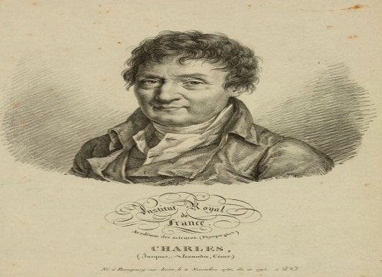
GIỚI THIỆU BÀI MỚI
NỘI DUNG BÀI HỌC
I. QUÁ TRÌNH ĐẲNG TÍCH
II. ĐỊNH LUẬT SÁC-LƠ
III. ĐƯỜNG ĐẲNG TÍCH

Slide 4
QUÁ TRÌNH ĐẲNG TÍCH. ĐỊNH LUẬT CHARLES
Nhiệt độ tuyệt đối là gì?
Nhiệt độ Celsius ( ⁰C)
Là nhiệt độ bách phân (t)
( Có t⁰ C < 0 )
Nhiệt độ Kelvin ( K )
Là nhiệt độ tuyệt đối (T)
( Bắt đầu từ 0 độ K )
Cứ mỗi độ chia trong nhiệt giai Kelvin bằng mỗi độ trong nhiệt giai Celsius.
T(K) = t(⁰C) + 273

Slide 5
QUÁ TRÌNH ĐẲNG TÍCH. ĐỊNH LUẬT CHARLES
I. QUÁ TRÌNH ĐẲNG TÍCH
Quá trình biến đổi trạng thái khí khi thể tích không đổi gọi là quá trình đẳng tích.
Trạng thái 1
(p₁, V₁, T₁)
V₁ = V₂ = V = hằng số
Trạng thái 2
(p₂, V₂, T₂)

Slide 6
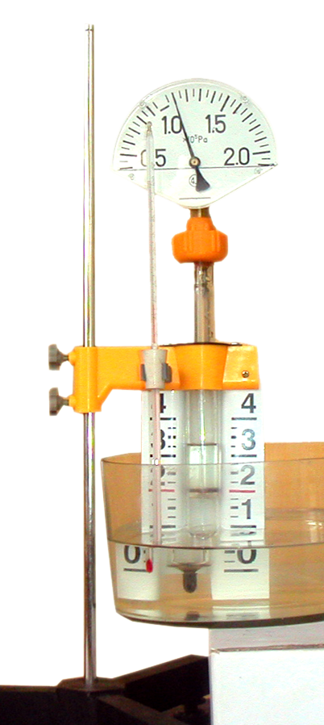
QUÁ TRÌNH ĐẲNG TÍCH. ĐỊNH LUẬT CHARLES
II. ĐỊNH LUẬT CHARLES
1.Thí nghiệm:
Dụng cụ thí nghiệm :
- Áp kế
- Nhiệt kế
- Xilanh chứa một lượng khí
- Pittông cố định
- Chậu nước nóng
- Thang đo
- Giá đỡ.

Slide 7
QUÁ TRÌNH ĐẲNG TÍCH. ĐỊNH LUẬT CHARLES
II. ĐỊNH LUẬT CHARLES
Khi đưa xi lanh vào trong nồi nước nóng

Slide 8
QUÁ TRÌNH ĐẲNG TÍCH. ĐỊNH LUẬT CHARLES
II. ĐỊNH LUẬT CHARLES
KẾT QUẢ THÍ NGHIỆM
1.0
1.5
1.Thí nghiệm:
0.5
2.0
Lần
1
2
3
4
x
1,0
301
1,1
331
- 5
1,2
350
- 4
1,25
365
- 3
- 2
NHIỆT KẾ ĐIỆN TỬ
- 1
0
365
301
331
350
K
BẾP ĐIỆN
ON/OFF
Reset
On/Off

Slide 9
QUÁ TRÌNH ĐẲNG TÍCH. ĐỊNH LUẬT CHARLES
II. ĐỊNH LUẬT CHARLES
1.Thí nghiệm:
p (10⁵ Pa) | T (K) | p/T
1,00 | 301
1,10 | 331
1,20 | 350
1,25 | 365
Tỉ số xấp xỉ bằng nhau hay bằng hằng số
0,003322
0,003323
0,003428
0,003424

Slide 10
QUÁ TRÌNH ĐẲNG TÍCH. ĐỊNH LUẬT CHARLES
II. ĐỊNH LUẬT CHARLES
2. Định luật Charles:
a. Định luật:
Trong quá trình đẳng tích của một lượng khí nhất định, áp suất tỉ lệ thuận với nhiệt độ tuyệt đối.
b. Biểu thức:

Slide 11
QUÁ TRÌNH ĐẲNG TÍCH. ĐỊNH LUẬT CHARLES
III. ĐƯỜNG ĐẲNG TÍCH
p (10⁵ Pa) | T (K) | p/T
1,00 | 301
1,10 | 331
1,20 | 350
1,25 | 365
p
10⁵ (Pa)
0,003322
1,25
1,20
1,10
0,003323
0,003428
1,0
O
0,003424
301
331
350
365
Nhận xét: Đồ thị là một đường thẳng kéo dài đi qua gốc tọa độ.

Slide 12
QUÁ TRÌNH ĐẲNG TÍCH. ĐỊNH LUẬT CHARLES
III. ĐƯỜNG ĐẲNG TÍCH
Đường đẳng tích là đường biểu diễn sự biến thiên của áp suất theo nhiệt độ tuyệt đối khi thể tích không đổi.
P
V₁
V₁ < V₂
V₂
T(K)
0

Slide 13
QUÁ TRÌNH ĐẲNG TÍCH. ĐỊNH LUẬT CHARLES
III. ĐƯỜNG ĐẲNG TÍCH
Đặc điểm:
P
Là đường thẳng kéo dài đi qua gốc tọa độ.
Ứng với các thể tích khác nhau của cùng một lượng khí thì ta có những đường đẳng tích khác nhau.
Đường đẳng tích ở trên ứng với thể tích nhỏ hơn đường đẳng tích ở dưới.
V₁
V₁ < V₂
V₂
T(K)
0

Slide 14
VẬN DỤNG
Một chiếc lốp ôtô chứa không khí có áp suất 5 Pa và nhiệt độ 25⁰C. Khi xe chạy nhanh, lốp xe nóng lên làm cho nhiệt độ không khí trong lốp xe tăng lên tới 50⁰C. Tính áp suất của không khí trong lốp xe lúc này.
Trạng thái 1
t₁ = 25⁰C thì p₁ = 5 bar
Trạng thái 2
t₂ = 50⁰C thì p₂ = ?
Giải:
Ta coi thể tích của lốp xe là không đổi nên ta có thể áp dụng ĐL Charles:

